Slide 1
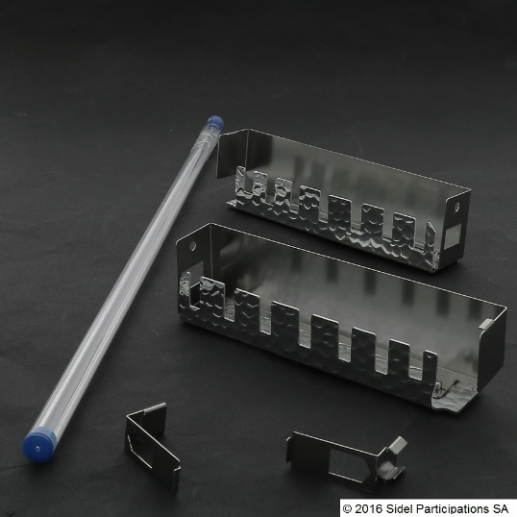
Verbessern Sie die Flexibilität des Flaschenprozesses
Quarzstangen
NUTZEN UND VORTEILE
BESCHREIBUNG
Tragen Sie zur Lösung von Heizproblemen bei, insbesondere am Vorformling unter dem Halsbereich.
Nur für die erste Zone.
Empfohlen, um die Produktion von rPET-Flaschen zu sichern für:
Flaschenhalsschutz
Prozess Robustheit
Gewährleistung einer optimalen Materialverteilung
Installation eines Quarzstabs zwischen der Heizlampe und dem Vorformling, um die IR-Strahlung zu konzentrieren / zu fokussieren.
Nutzen: Produktqualität
Ausstattung: Universal - Blasmaschinen
Katalog-Code: 1014

